Slide 1

JASMINE望遠鏡光学系の地上評価検証計画
日本天文学会２０２３秋季年会 V211b
末松芳法, 都築俊宏, 小原直樹（国立天文台）, 磯部直樹（ISAS/JAXA）, 鹿島伸悟ほかJASMINE光学系検討チーム

Slide 2
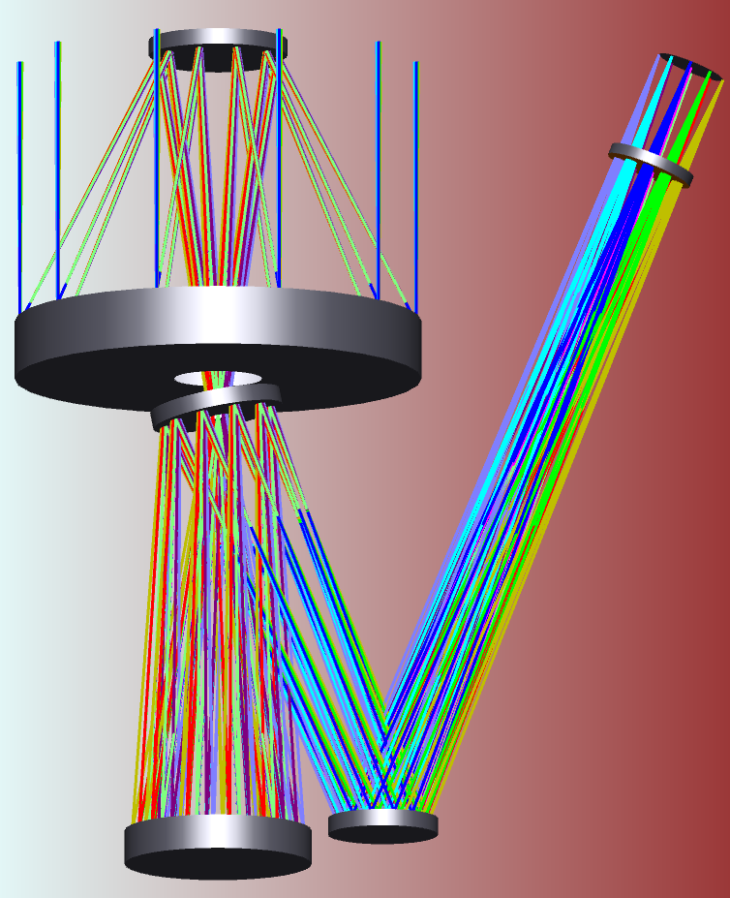
概要
・JASMINEは 銀河系中心領域恒星の超高精度位置天文観測とM型星周りの地球型惑星の探査を科学目的とする公募型小型衛星ミッション（3号機に選定）である。
・この科学目的を達成するために、望遠鏡構造温度安定性を重視した口径36cm回折限界望遠鏡と波長1.0-1.6μmバンドパスフィルター及び近赤外線検出器（画素数4k×4k相当）からなる観測装置を搭載する。
・恒星の超精密位置観測のため、望遠鏡には近赤外波長でのストレール比0.9以上の光学性能、軌道上での安定した画像ひずみ（望遠鏡歪曲収差、フィルター及び検出器起因の画像ひずみ）時間変化10μas以下が要求される。
・望遠鏡は光学性能の出しやすい軸対称3枚鏡（M1、M2、M3）コルシュ・タイプの光学系で、開口からの迷光、視野外背景光が検出器に達するのを抑える構造を検討。
・軌道上での安定した光学性能、画像ひずみ性能を保証するため、望遠鏡光学系・構造設計と合わせて、光学系組立及びアライメント調整手順、地上光学性能評価試験方法を確立することが重要である。望遠鏡光学系設計、望遠鏡光学系試験マトリクス、評価検証手順立案の進捗状況を報告する。
M2
Bandpass Filter
M4
M1
M3
M5
JASMINE望遠鏡光学系

Slide 3
アウトライン
1. 組立調整案
組立調整フロー1
(やぐらの設置)
組立調整フロー2
(M1設置調整)
組立調整フロー3
(M2設置調整)
組立調整フロー4
(M3,M4,M5設置調整)
組立調整フロー5
(望遠鏡光学系全体調整)
組立調整フロー6
(検出器ボックスの組み込み)
2. 光学性能試験案

Slide 4
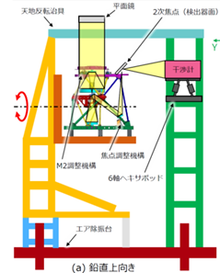
組立調整案 フロー1（やぐらの設置）
【1-1 やぐらの設置】
クリーンブース内 或いは
クリーンエアーユニット環境内に設置
・やぐらを光学定盤の上に設置する
－やぐらは、望遠鏡の組立・光学系調整・
光学試験に使用され、望遠鏡上下反転
ができる機能を持つ
－望遠鏡と折り返し平面鏡は一体で
上下反転できるようにする
（重力変形をキャンセルする測定のため）
折り返し平面鏡
望遠鏡
上下反転
光学定盤

Slide 5
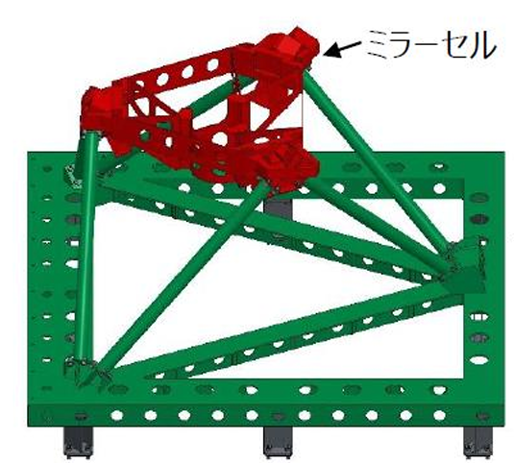
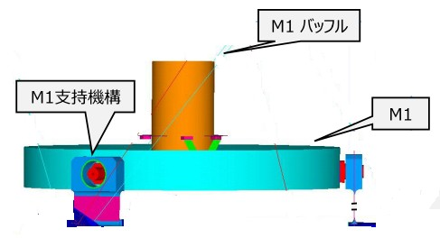
組立調整案 フロー2（M1設置調整）
【2-1 M1ミラーセルの取り付け】
・やぐらにミラーセルを取り付ける
・セオドライトを光学定盤上に鉛直指向設置する
→セオドライトの光を「光軸」と見立てる
・ミラーセルの位置・傾きを調整する
－ミラーセル中心と光軸を一致させる。水平出し
光軸（鉛直）
セオドライト
【2-2 M1ユニットの取り付け、M1の位置調整】
光学定盤
M1ユニット
カメラ
・M1ユニットを取り付ける
・M1レチクルを用いてM1頂点を光軸に合わせる
（M1レチクルの例：
M1中央穴に＋印のついた円筒をはめ込む）
半透明
ターゲット
ターゲット像の結像
照明
【2-3 M1の傾き調整】
M1傾き調整
・半透明ターゲットをM1曲率中心、光軸上に設置する
・ターゲットの高さとM1の傾きを調整する
－照明したターゲットを上からカメラで覗き込む
－M1により結像したターゲット像とターゲットを重ねる
光軸（鉛直）
M1レチクル
セオドライト
光学定盤

Slide 6
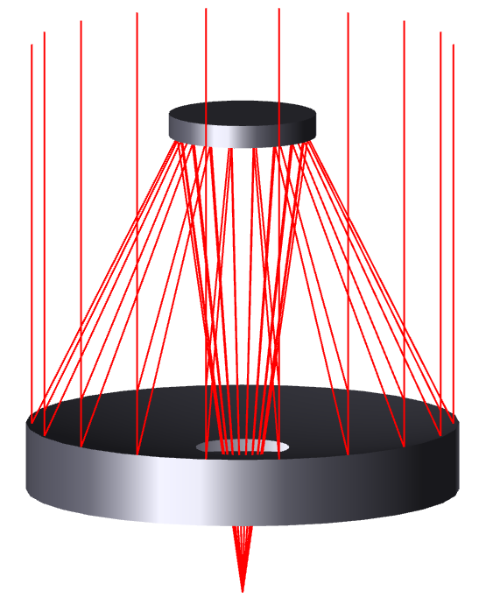
組立調整案 フロー3（M2設置調整）
M2
シフト調整
M2レチクル
のイメージ
【3-1 折り返し平面鏡、M2ユニットの取り付け】
・折り返し平面鏡を望遠鏡開口上に設置する
－傾き調整にセオドライトの光を使用する
－M2設置の後に行っても良い
・M2ユニットを望遠鏡構造に組み込む
光軸（鉛直）
セオドライト
光学定盤
折り返し
平面鏡
【3-2 M2の光学調整】
・位置調整を行う
－M2レチクルを用いてM2頂点を光軸に合わせる
（M2レチクルの例：M2の頂点に＋印をケガキ）
・傾き調整を行う
－鉛直上向き、光軸上2次焦点にSHセンサーを設置
－コマ収差が最小になるよう調整する
（大きな傾きを取る程度？重力変形による2次焦点
ずれの補正が必要？要検討）
M2
傾き調整
SHセンサー

Slide 7
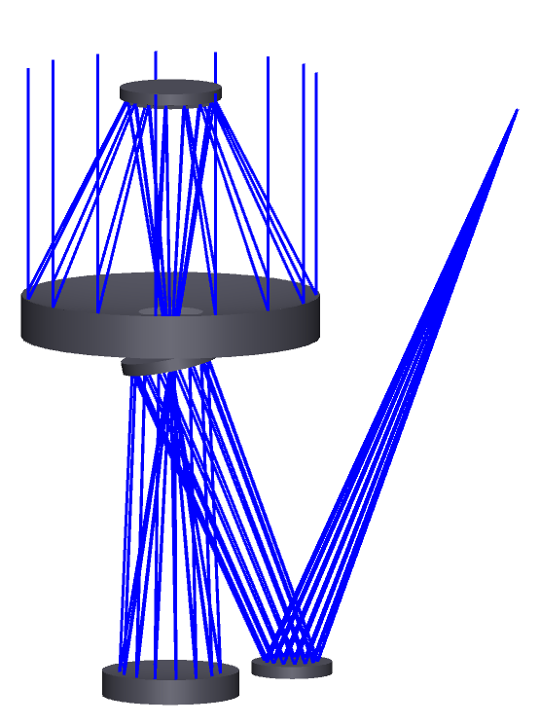
組立調整案 フロー4 (M3, M4, M5設置調整)
【4-1 M4, M5の取り付け】
折り返し平面鏡
カメラ
・M4、M5を中心穴、外周を用いて、
所定の位置、傾きに機械精度で設置する
十字ターゲット
3次焦点位置
【4-2 M3の取り付け】
照明
・M3レチクル（裏面）を参照し、
M3を所定の位置、傾きに調整する
M4
【4-3 M4, M5の粗調整】
・M1と同様の手法を使用する
・所定の3次焦点位置に半透明の十字ターゲット
を設置する
・ M4, M5の傾きの調整を行う
－照明した十字ターゲットを上からカメラで覗く
－折り返し平面鏡による戻り光が望遠鏡を通し
結像するターゲット像とターゲットを重ねる
M5
M3
M3レチクル（裏面）
セオドライト
光学定盤

Slide 8
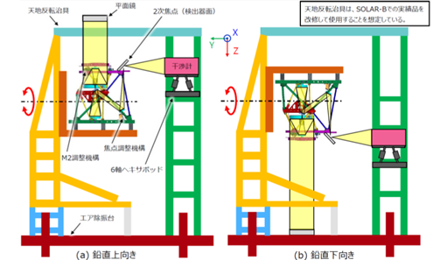
組立調整案 フロー5 (望遠鏡光学系全体調整)
【5-1 望遠鏡光学系全体調整】
(1) コリメータ付きSHセンサー
(2) 球面参照面付き干渉計
・ピンホールアレイ鏡を水平に設置する
・34度平面鏡をその後方に設置する
・ヘキサポッド付きSHセンサーを水平に設置する
・視野中心ピンホールからわずかにずれた位置の
反射光を使ってSHセンサー光の焦点を調節する
・視野中心ピンホールにSHセンサー光を通し、
コマ、アス収差が最小になるよう、
M2、M3、M4、M5の傾きを調整する
（視野端も必要？上下反転測定が必要？検討中）
34度鏡
ピンホールアレイ鏡
- ３次焦点位置に設置
- 望遠鏡からの反射像が
目視できること。
半透明でもよい
【5-2 全系波面収差、ケラレ量の取得】
視野中心ピンホール
・SHセンサーを干渉計に交換する
・視野中心、視野端を測定。干渉計瞳像を用い
望遠鏡視野にけられがないことを確認する
・視野中心にて上下反転測定。無重力での
波面精度、焦点位置を導出する
・望遠鏡光軸を表すアライメントキューブを
取り付ける。光軸とのずれを測定する

Slide 9
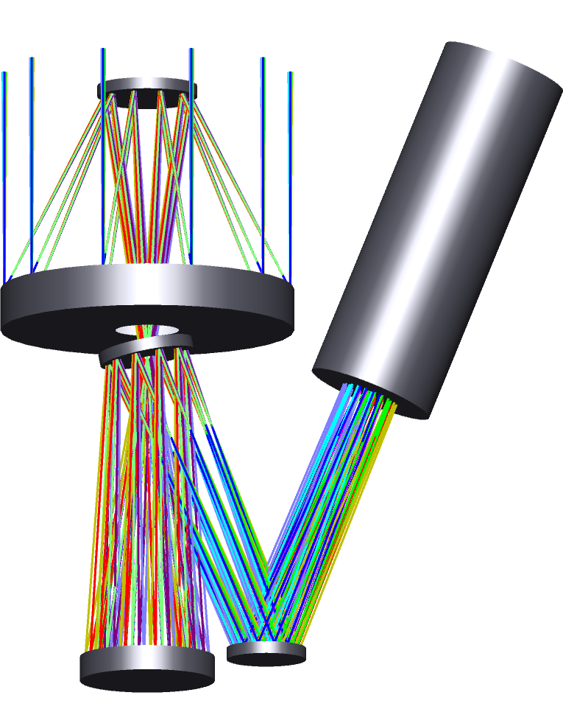
組立調整案 フロー6 (検出器ボックスの組み込み)
【6-1 検出器ボックスの組み込み】
・検出器ボックス単体試験の結果をもとに、
真空・温度変化を考慮した焦点位置を算出する
・検出器ボックスを上記の焦点位置に合うように
機械精度で設置する
検出器ボックス
・この後、赤外光、真空冷却下での結像結果
をもとに検出器の位置・傾きの微調整を行う

Slide 10
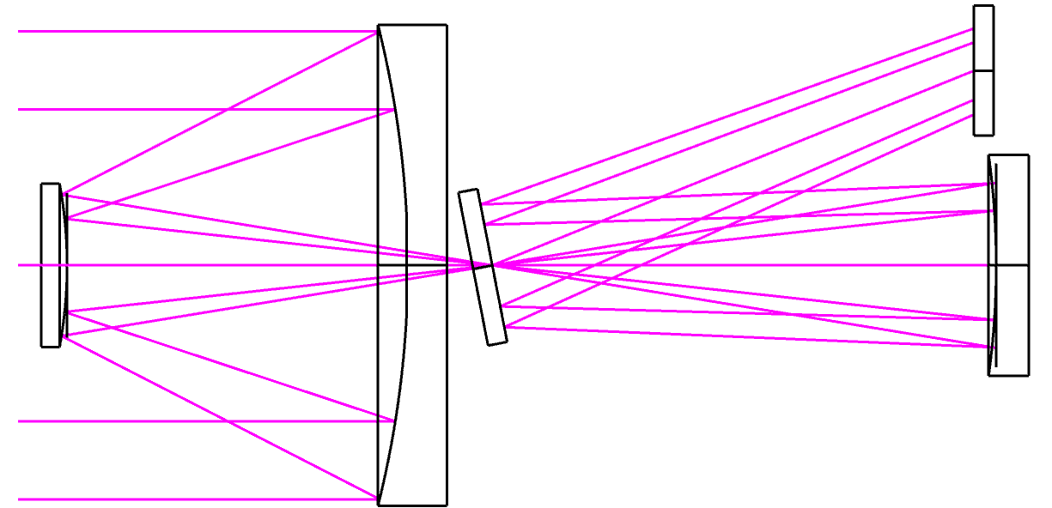
熱変形による歪曲収差変化試験案
歪曲収差の変化測定方法案：
非軸対称な温度変化を与えて、M1基準でM2、M3鏡の位置ずれ、傾き変化測定（側面の反射光変化（レーザー＋PSD或いはオートコリメータ及びレーザー測距系）
検出器使わないので、空気中で測定
得られた変位を光学設計に反映し、光線追跡ソフトにより、像ひずみの変化を解析的に導出・評価する。
△T
PSD
レーザー

Slide 11
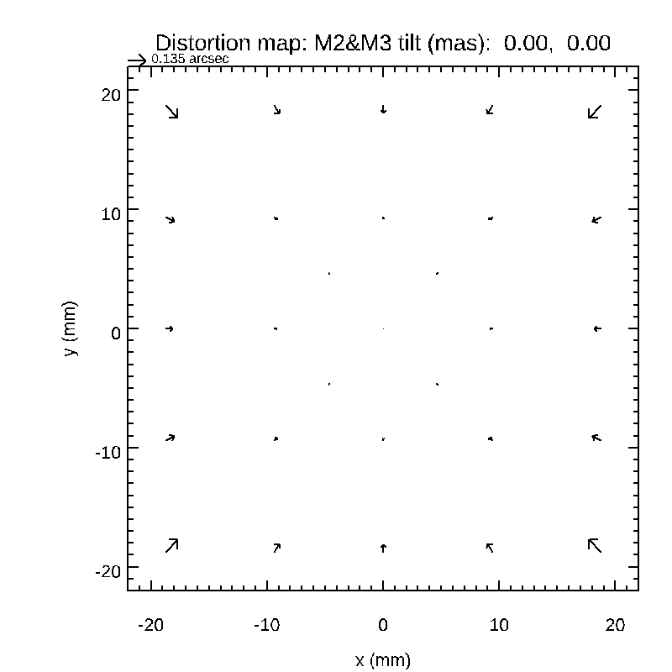
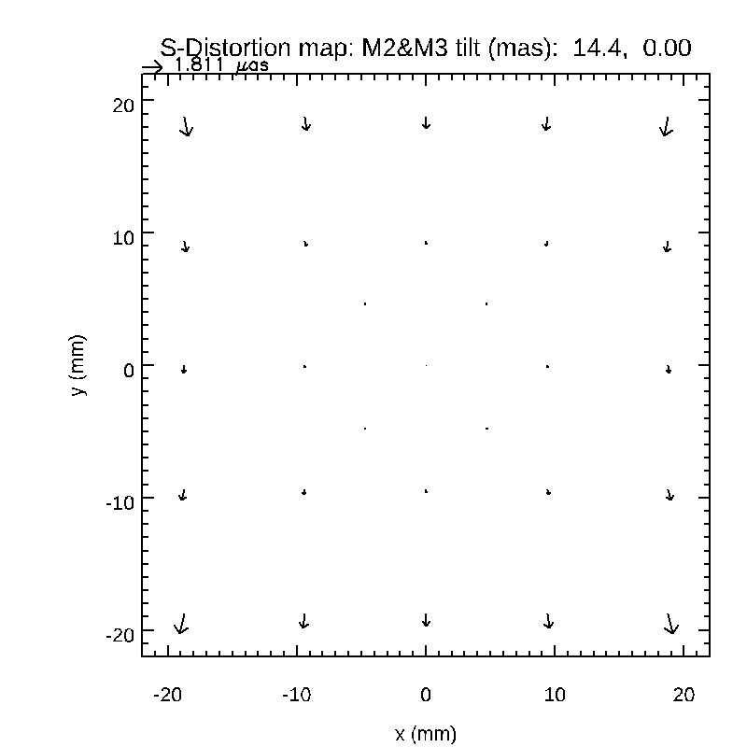
歪曲収差変化試験: 解析例
M2 tilt θx=14.4 mas (4 10⁻⁶ degs)
視野端で歪曲収差最大で1.8μas変化
元の歪曲収差マップ
歪曲収差変化分マップ

Slide 12
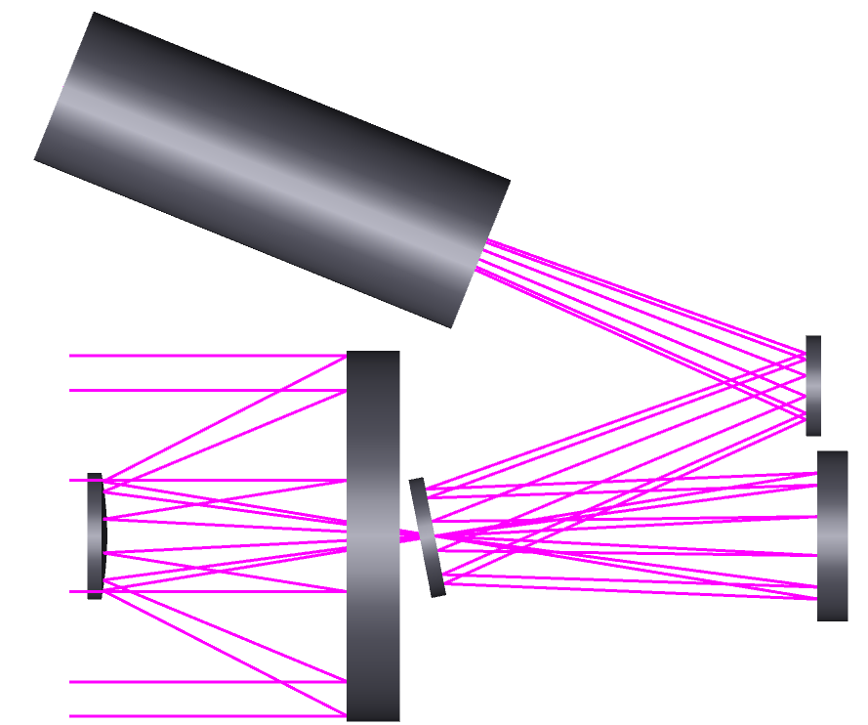
望遠鏡光学系E2E試験案
真空チャンバーを準備（JAXA筑波光学チャンバー？簡易真空チャンバー製作？）
望遠鏡を水平置き設置。望遠鏡アライメントキューブにより光軸水平だし。
Φ50㎝光学窓付きフランジ・傾き調整、焦点調整機構付きφ40㎝コリメータをチャンバー外部に設置。
真空・温度・焦点位置の確認
既知のデフォーカス（M5の焦点調節機構想定）を与え、Phase Diversity法により、波面測定（重力変形の影響を考慮）。ベストフォーカス調整も行う。
簡易真空チャンバー
L字望遠鏡設置台
φ40㎝コリメータ
Φ50㎝光学窓
望遠鏡構造・保持構造は省略
アライメントキューブも見えるように
Φ5㎝光学窓
アライメントキューブ測定用

Slide 13
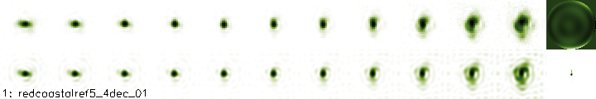
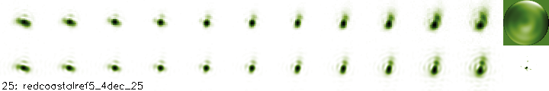
Phase Diversity法による光学性能評価
既知のデフォーカス量（±1 λ程度）を与えた撮像データを、波面誤差がゼルニケ直交関数で表せると仮定して、メリット関数を最小になるよう、ゼルニケ係数を求める。
-0.69λ PV
+0.69λ PV
Pinholes focus scan
Derived wfe
Derived PSF
Pinhole deconvolved
-0.69λ PV
+0.69λ PV
Pinholes focus scan
Derived wfe
Derived PSF
Pinhole deconvolved

Slide 14
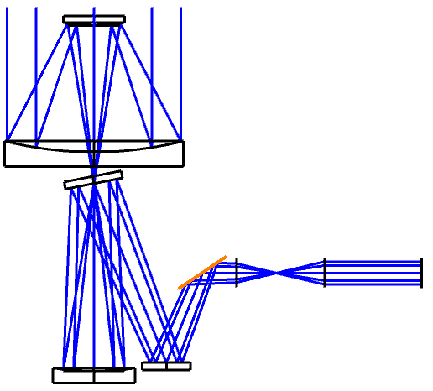
望遠鏡部環境試験前後の健全性試験案
折り返し平面鏡
望遠鏡部単体光学試験
望遠鏡部を組立調整につかったやぐらに設置。検出器ボックス前に、34度ピックアップ鏡及びコリメータレンズを挿入できる構造を持ち、これを挿入して、視野中心にて、平面参照面干渉計により光学性能に環境試験前後で変化ないことを確認。
挿入パイプ
干渉計
M5鏡

Slide 15
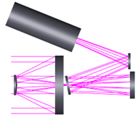
システム環境試験前後の光学系健全性試験案
へパフィルターユニット
折り返し平面鏡
衛星バスに載った望遠鏡を光学測定できるやぐら（クリーンブース化することで、保管時のコンタミ防止にも使える）。微小擾乱の光学測定兼用。
検出器ボックス前に、 34度ピックアップ鏡及びコリメータレンズを挿入できる構造を持ち、これを挿入して、視野中心にて、平面参照面干渉計により光学性能に変化ないことを確認。
別オプションとして、システムが用意するであろう衛星ドーリーで横倒しにして、平面鏡設置台、干渉計設置台を置いて干渉計測定するのでもよい。この場合、微小擾乱光学測定も同じ配置で、平面鏡なしで直接開口からレーザーを入れる。加速度センサー測定のときと衛星望遠鏡の向きが90度異なるので解釈に注意が必要。
サンシールド
望遠鏡フード
干渉計
バス部
設置ドーリ

Slide 16
微小擾乱試験案
加速度センサーによる測定
レーザー光による光学測定
望遠鏡光学系に加速度センサー取り付け（MTM時）
衛星ばね吊り
擾乱源を動かし加速度データ高速取得
衛星床置き
擾乱源を動かしレーザー光の位置ずれをPSDにより高速取得
サンシールド
望遠鏡フード
サンシールド
望遠鏡フード
望遠鏡部光学系
望遠鏡部光学系
バス部
姿勢擾乱源
バス部
姿勢擾乱源
設置ドーリ
設置ドーリ

